Slide 1
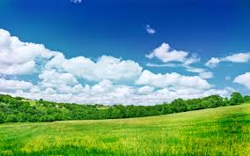
আসসালামুয়ালাইকুম

Slide 2
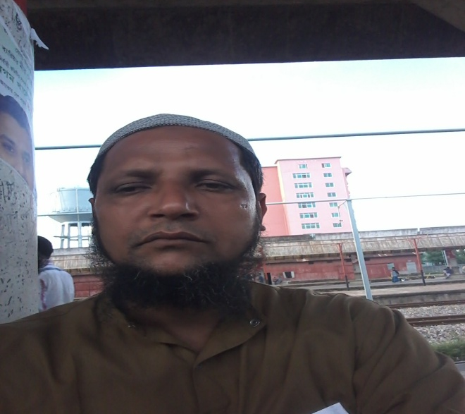
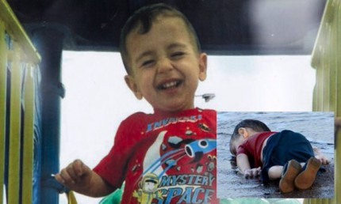
শিক্ষক পরিচিতি
মোহাম্মদ ইমাম হোসাইন হাওলাদার। সহকারি শিক্ষক (ইসলাম)।
চর বংশি জয়নালিয়া উচ্চ বিদ্যালয়
রায়পুর লক্ষীপুর।

Slide 3
পাঠ পরিচিতি
বিষয়ঃ ইসলাম ও নৈতিক শিক্ষা
শ্রেণীঃ ৯ম
অধ্যায়ঃ দ্বীতীয়
পাঠঃ১০

Slide 4
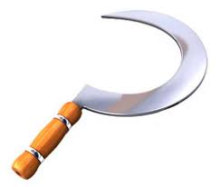
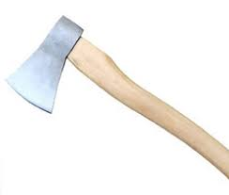
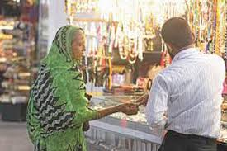
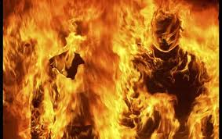
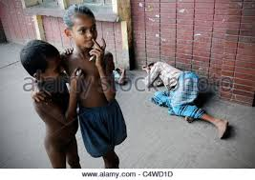
নিচের ছবিগুলো দেখ

Slide 5
পাঠ ঘোষণা

Slide 6
শিখনফল
এই পাঠ শেষে শিক্ষার্থীরা
আল মাউন পড়তে পারবে।
আল মাউন এর অর্থ বলতে পারবে।
আল মাউন এর শিক্ষা বলতে পারবে।

Slide 7
এক নজরে সূরা

Slide 8
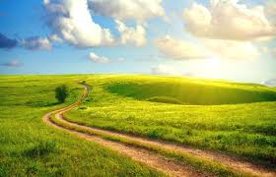
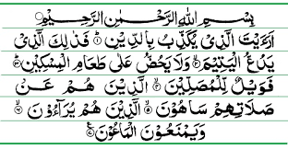
এসো সূরাটি পাঠ করি

Slide 9
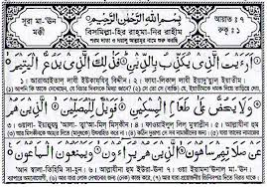
বাংলা অর্থ সহ

Slide 10
সরল অনুবাদ
আপনি কি তাকে দেখেছেন,যে বিচার দিবসকে অস্বীকার করে?
সে তো ঐ ব্যাক্তি ,যে ইয়াতিমদের রুঢ়ভাবে তাড়িয়ে দেয়।আর সে অভাবগ্রস্থদের খাদ্য দানে উৎসাহিত করেনা।
সুতরাং দূর্ভোগ ঐ সব সালাত আদায় কারীদের জন্য।
যারা তাদের সালাত সম্পর্কে উদাসীন।যারা লোক দেখানোর জন্য তা করে।এবং গ্রিহস্থালীর প্রয়জনীয় ছোট খাটো জিনিষ অন্যকে দেয়না।

Slide 11
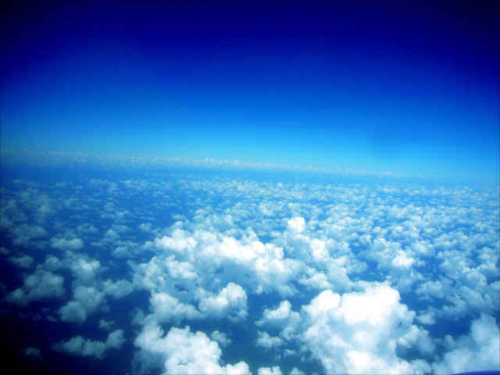
শানে নুজুল
মোনাফিকরা লোক দেখানোর জন্য নামাজ আদায় করতো।আল্লাহপাককে খুশি করা উদ্দেশ্য ছিলনা।তাছাড়া কাফির,মোনাফিকরা সংসারের ছোট খাটো জিনিষ দিতনা।তাদের এই খারাপ কাজ গুলো সম্পর্কে আল্লাহ পাক এই সূরা নাযিল করেন।

Slide 12
ব্যাখ্যা
এই সূরায় কাফির মোশরিকদের কতিপয় খারাপ চরিত্রের কথা উল্লেখ করেছেন।তারা কিয়ামত দিবসকে অস্বীকার করত।তারা ইয়াতিমদের তাড়িয়ে দিত।অনেক ক্ষেত্রে ইয়াতিমদের ধন সম্পদ জোড় করে খেয়ে ফেলত।মোনাফিকদের কাজ ছিল লোক দেখানো নামাজ সহ অন্যান্য কাজ করা।আল্লাহ পাক এই সূরায় এই উভয় শ্রেণীর ধ্বংসের কথা বলেছেন।

Slide 13
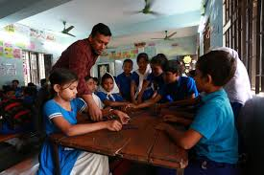
দলীয় কাজ
প্রত্যেক দল সূরা মাউন এর শানে নুজুল খাতায় লিখ।

Slide 14
মূল্যায়ন
মাউন কয় নং সূরা?
এ সূরায় কয় শ্রেণীর কথা বলা হয়েছে?
সালাতে অবহেলা কারী কারা?
এটি মাক্কী না মাদানী?

Slide 15
শিক্ষা
বিচার দিবস অস্বীকার জঘন্য কাজ।
ইয়াতীম ও দুস্থদের তাড়িয়ে দেওয়া যাবেনা।
নিস্বদের দানের ব্যাপারে উৎসাহিত করতে হবে।
সালাত অবহেলা করা চলবেনা।

Slide 16
সবাইকে মোবারকবাদ

